Slide 1

Алгоритм последовательности
посадки семян цветов
для рассады.

Slide 2
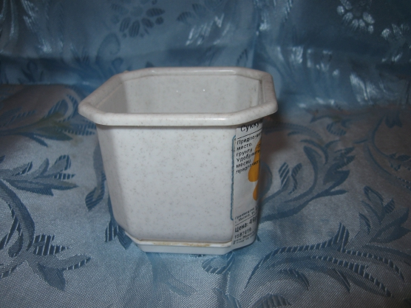
Взять контейнер

Slide 3
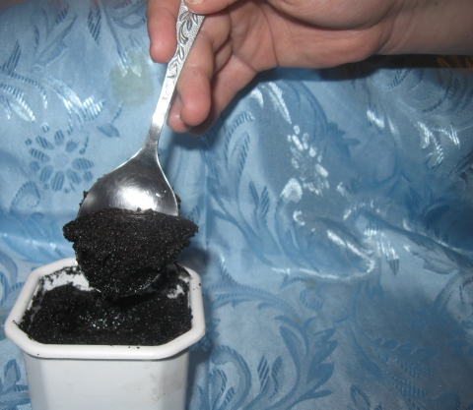
В контейнер аккуратно
насыпать земли

Slide 4
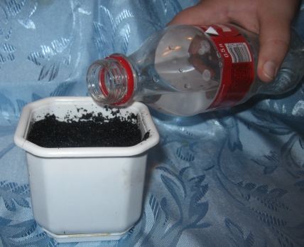
Полить землю

Slide 5
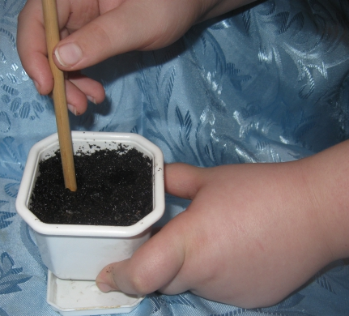
Разделить стекой на рядочки

Slide 6
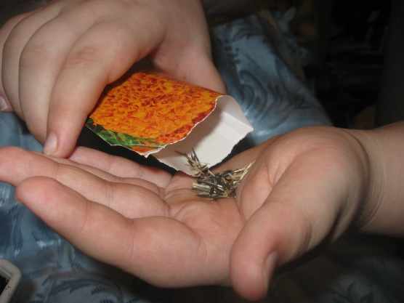
Взять семена

Slide 7
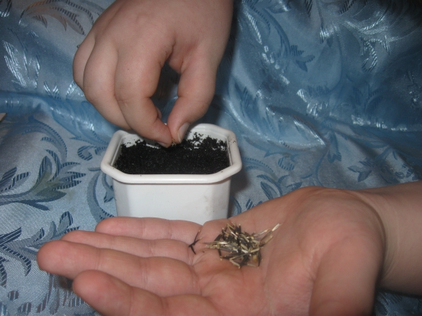
В лунку положить по одному семечку

Slide 8
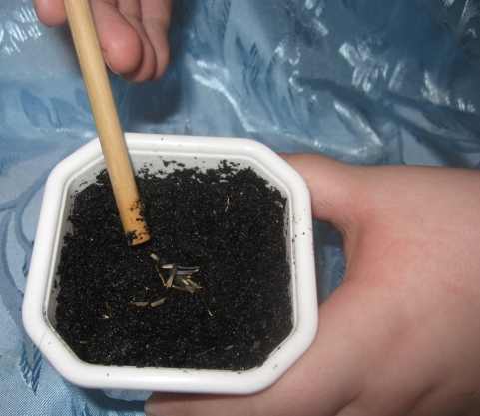
Присыпать сухой землей

Slide 9
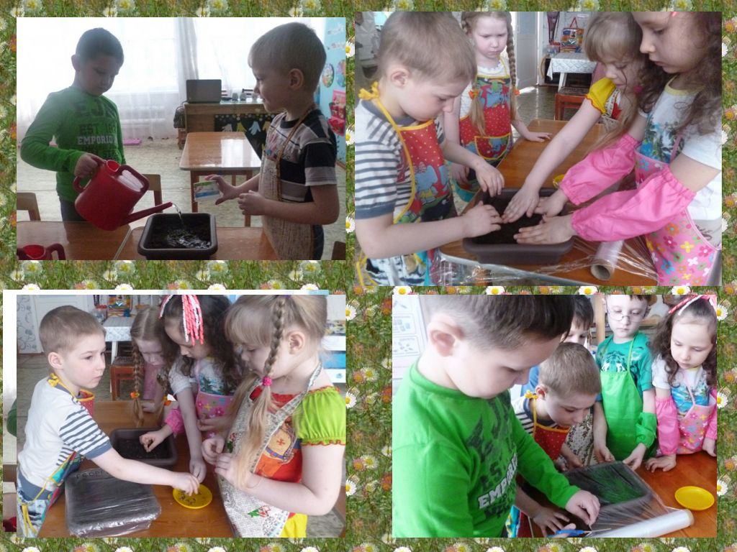
Закрыть прозрачной
плёнкой – это будет
микротеплица

Slide 10
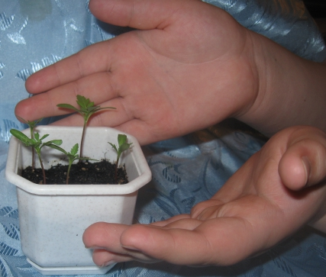
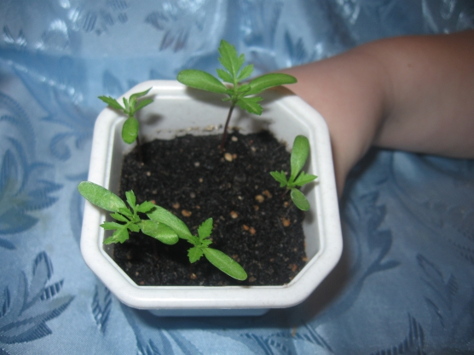
Вот, что у нас
получится

Slide 11
Алгоритм последовательности посадки семян цветов для рассады.

